Slide 1
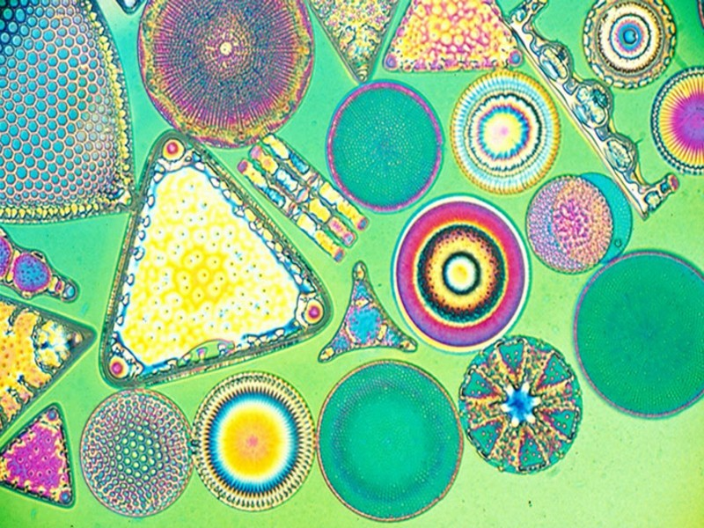
UN MUNDO
INSÓLITO
Algas unicelulares

Slide 2
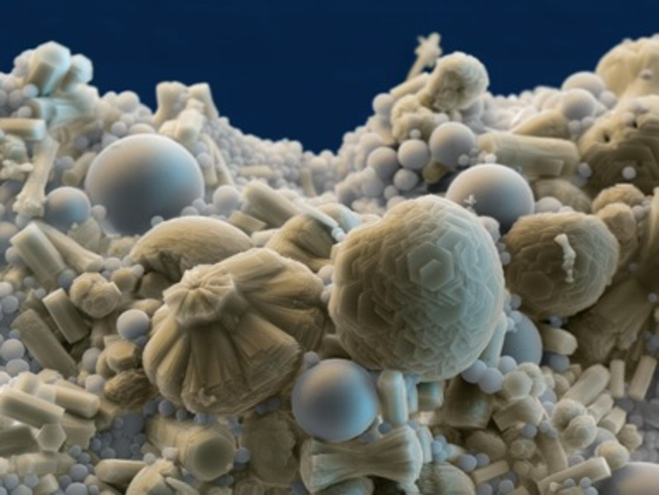
El mundo microscópico parece de ciencia ficción. No hace falta irse muy lejos para descubrir los paisajes más extraños, los tesoros más sorprendentes y los animales más terroríficos. Muchos de ellos viven ante nuestros ojos, pero no somos capaces de verlos a simple vista. A continuación te ofrecemos una serie de imágenes en las que podrás apreciar todo tipo de rarezas diminutas. Todas ellas están tomadas con microscopio electrónico.

Slide 3
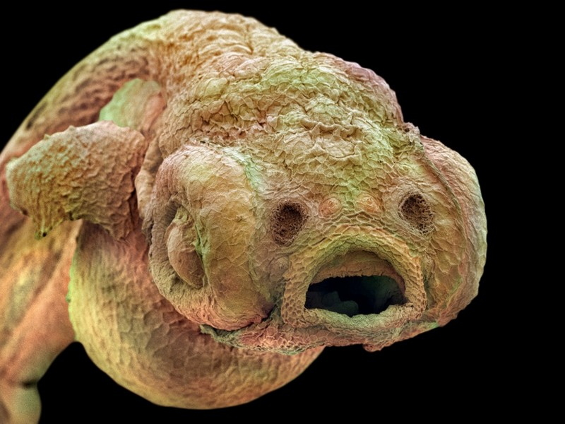
Cabeza de un pez cebra
en estado embrionario

Slide 4
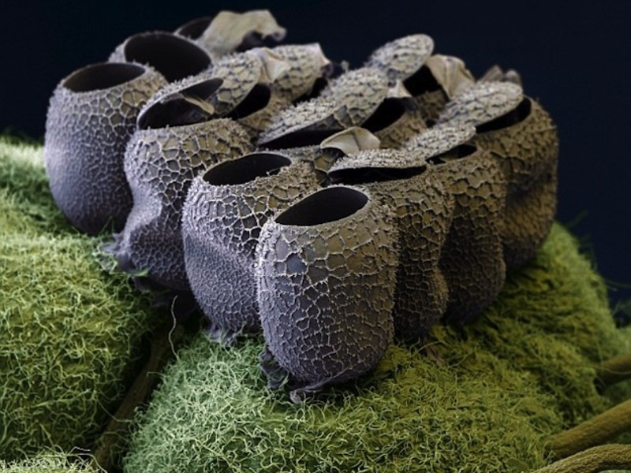
Huevos de mariposa sobre una hoja de frambuesa

Slide 5
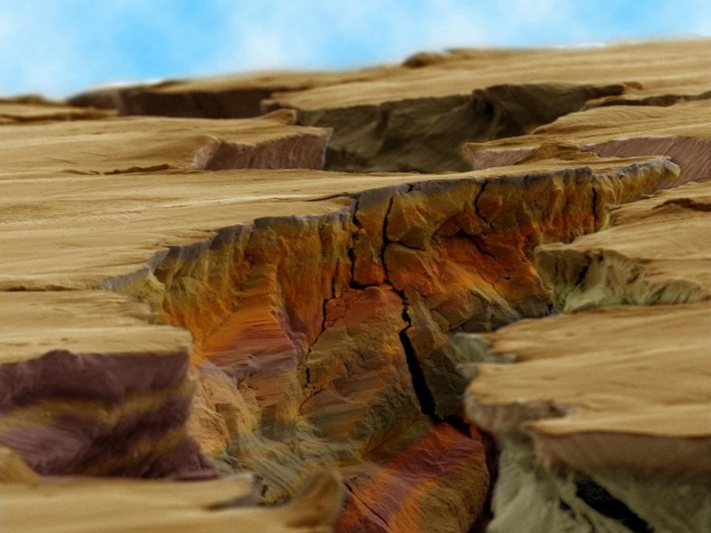
Grieta microscópica en una plancha de acero

Slide 6
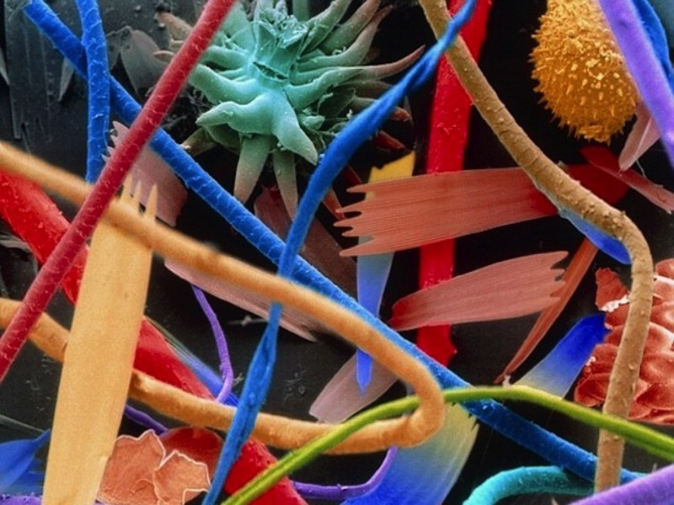
Partículas de polvo doméstico

Slide 7
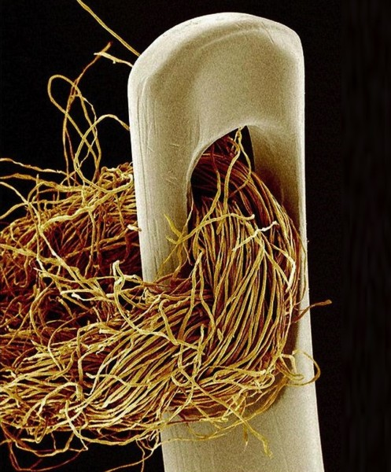
Aguja e hilo

Slide 8
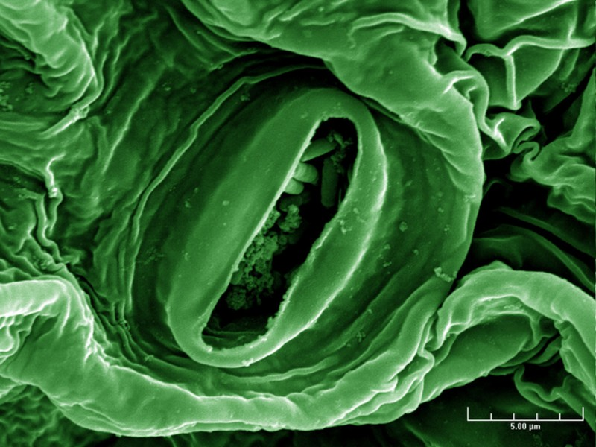
Bacteria E.coli sobre una hoja de lechuga

Slide 9
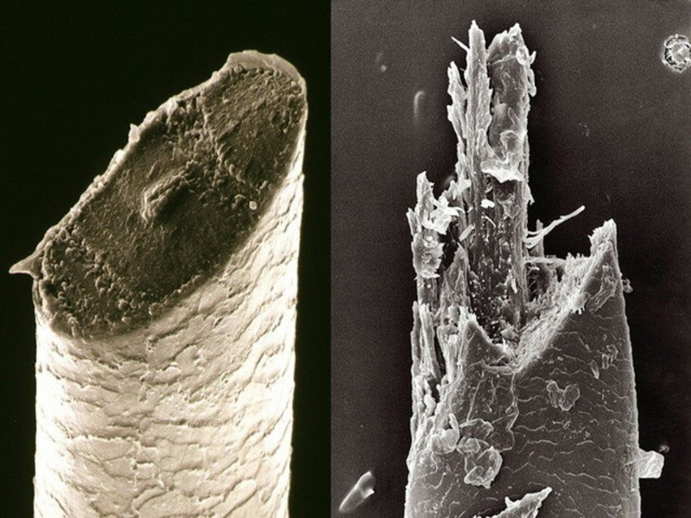
Pelo de barba cortado con cuchilla (izquierda) y maquinilla eléctrica (derecha)

Slide 10
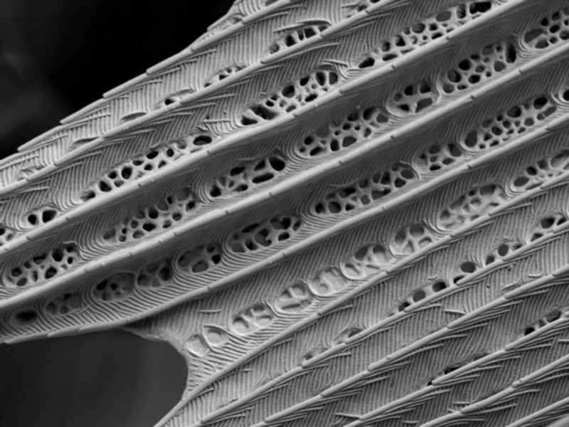
Ala de mariposa nocturna

Slide 11
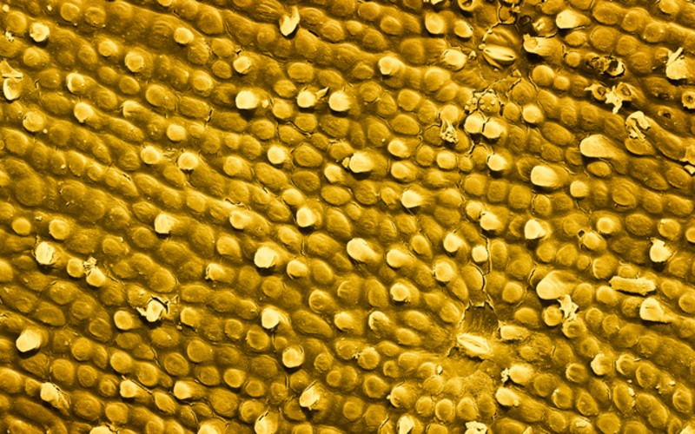
Piel de plátano

Slide 12
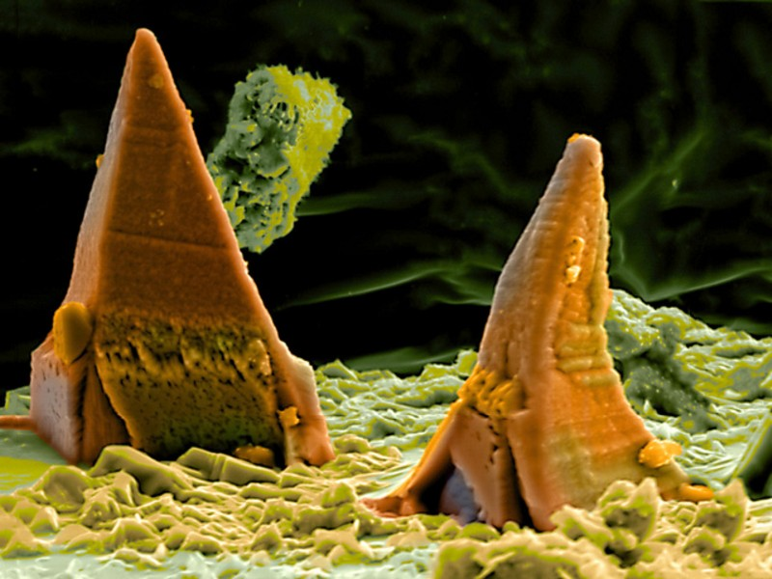
Cristales de siderita (carbonato de hierro)

Slide 13
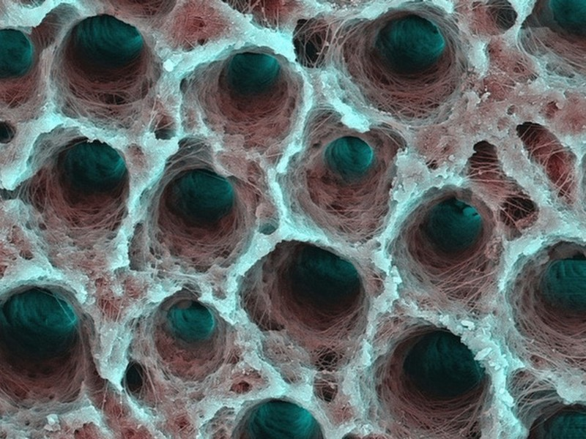
Dentina de un diente humano tras ser desmineralizada

Slide 14
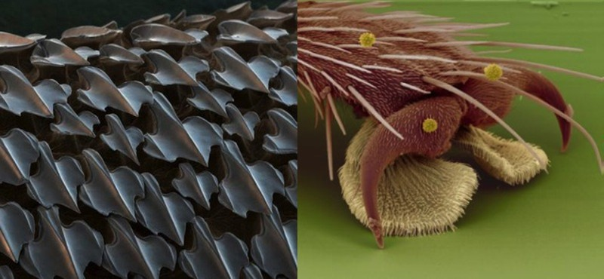
Piel de tiburón (izquierda) y pata de mosca (derecha)

Slide 15
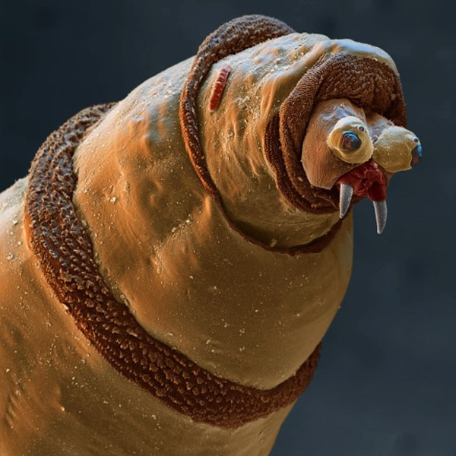
Cabeza de una larva de mosca azul

Slide 16
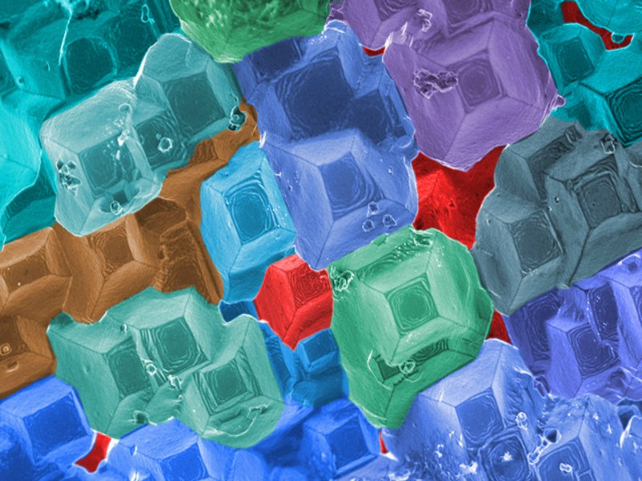
Aleación de cromo y níquel

Slide 17
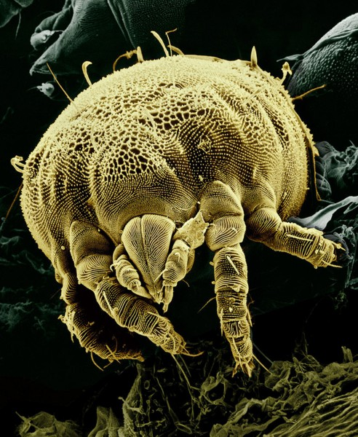
Una garrapata ampliada 850 veces

Slide 18
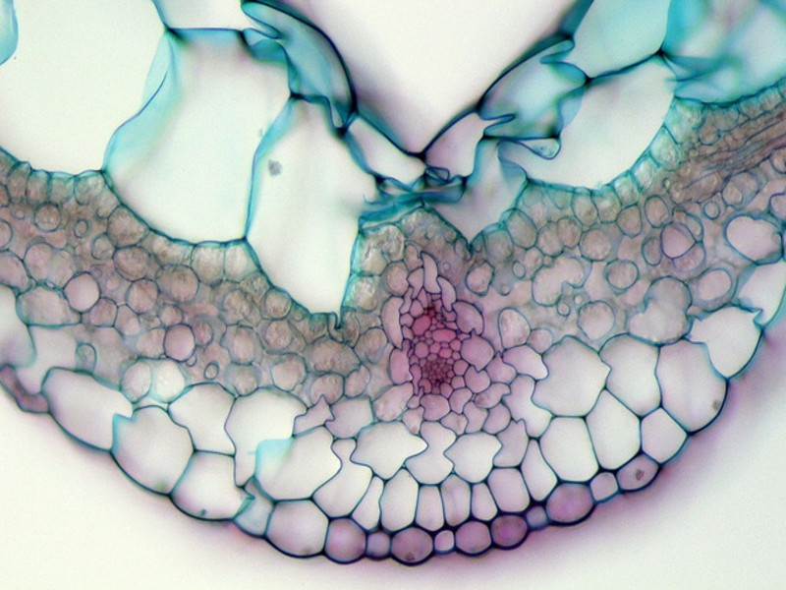
Hoja de tradescantia (una planta de jardín)

Slide 19
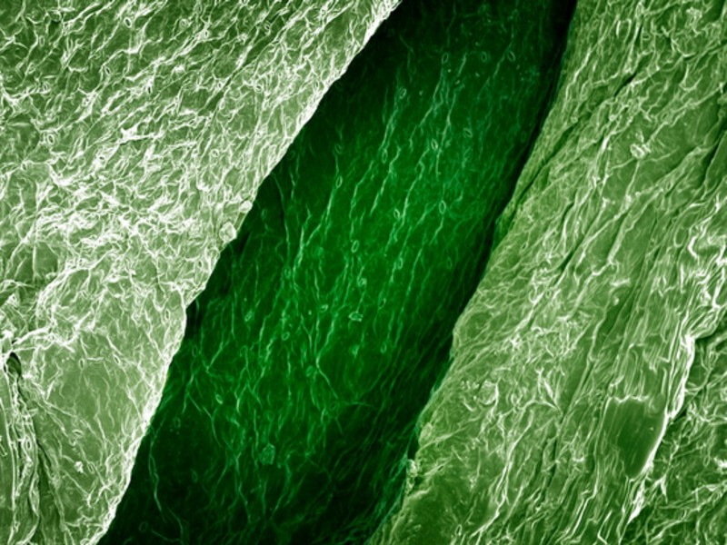
Hoja de apio

Slide 20
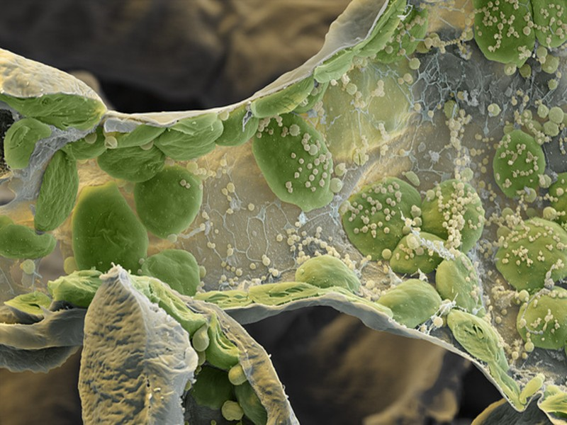
Cloroplastos en las células de una planta

Slide 21
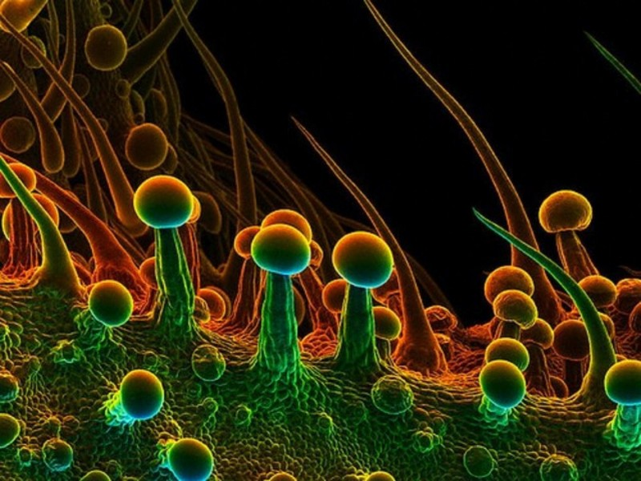
Marihuana

Slide 22
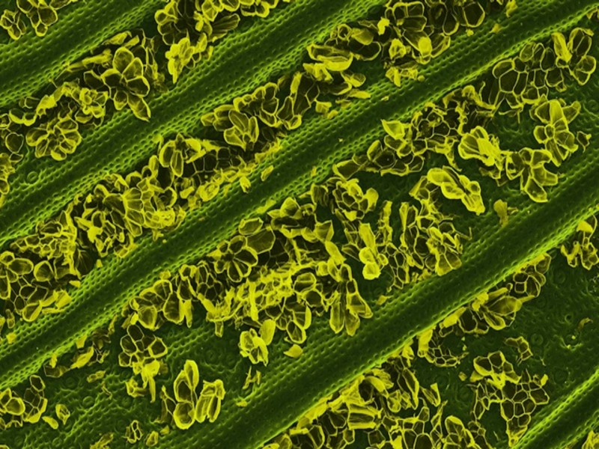
Hoja de piña

Slide 23
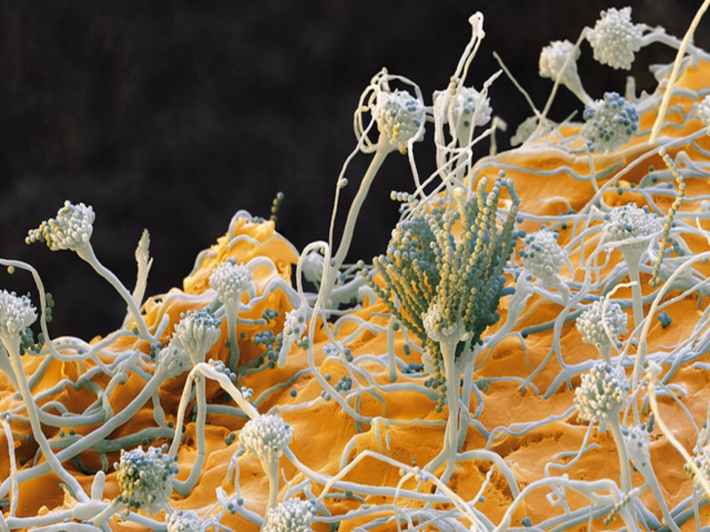
Esporas de hongo recubiertas de una proteína hidrofóbica

Slide 24
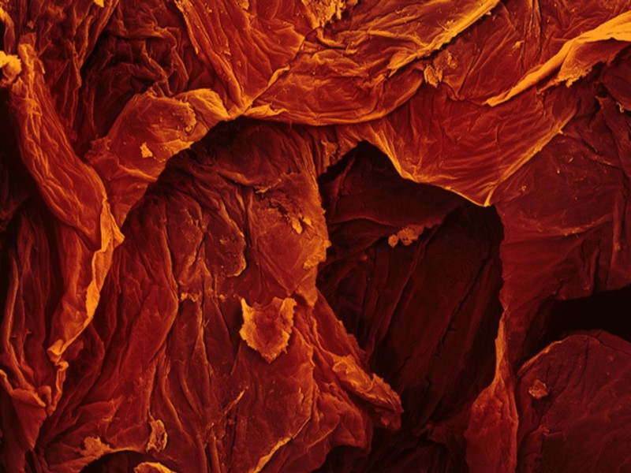
Tomates secos al sol

Slide 25
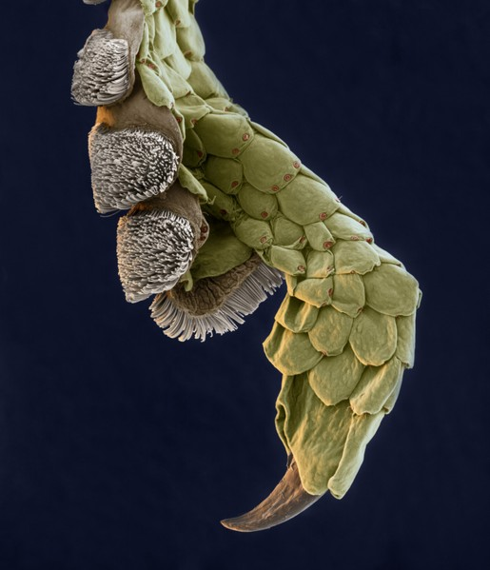
Pie de un lagarto gecko

Slide 26
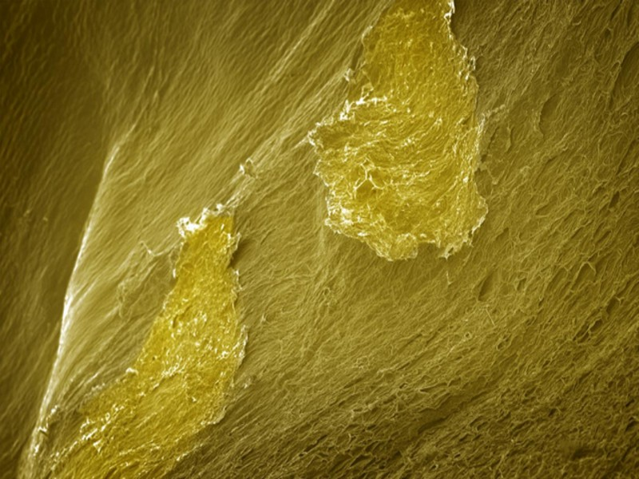
Fruta de la pasión

Slide 27
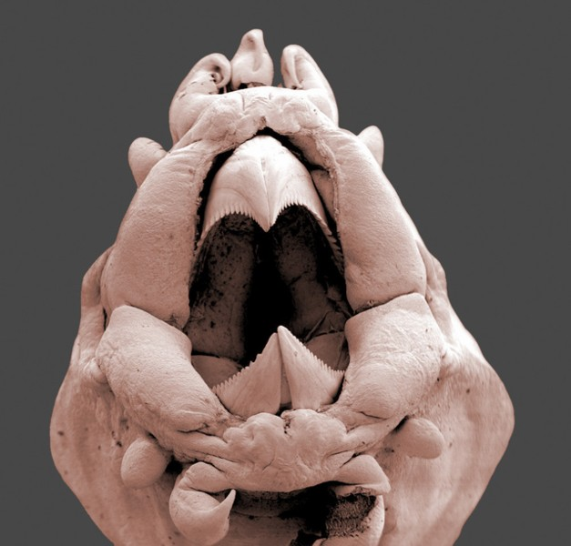
Gusano marino (ampliado 58 veces)

Slide 28
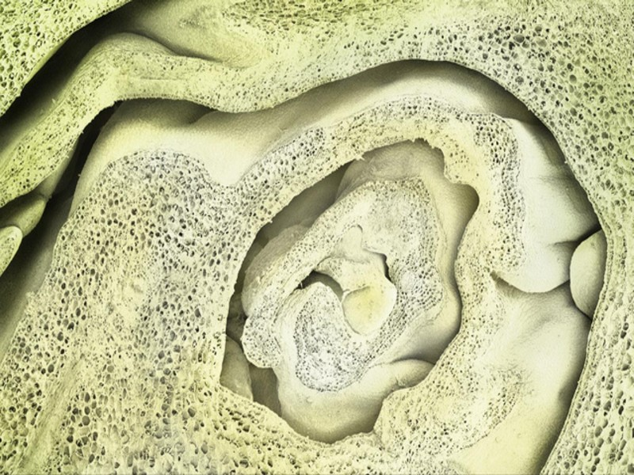
Col de Bruselas

Slide 29
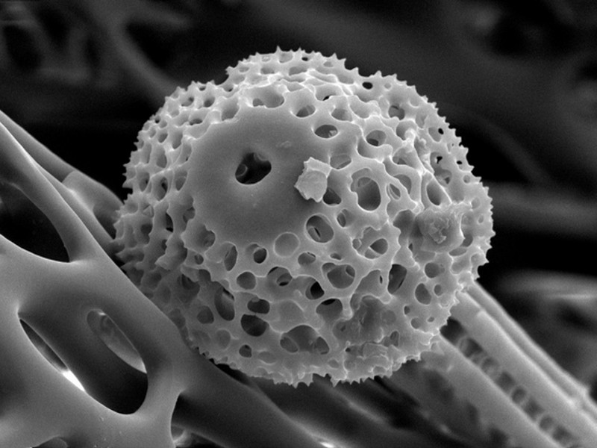
Capullo de una galleta de mar (un pariente lejano del erizo)

Slide 30
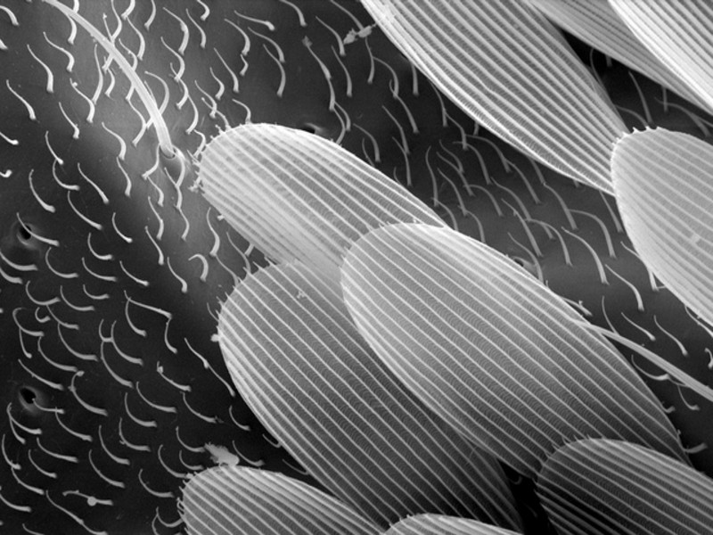
Abdomen de un mosquito

Slide 31
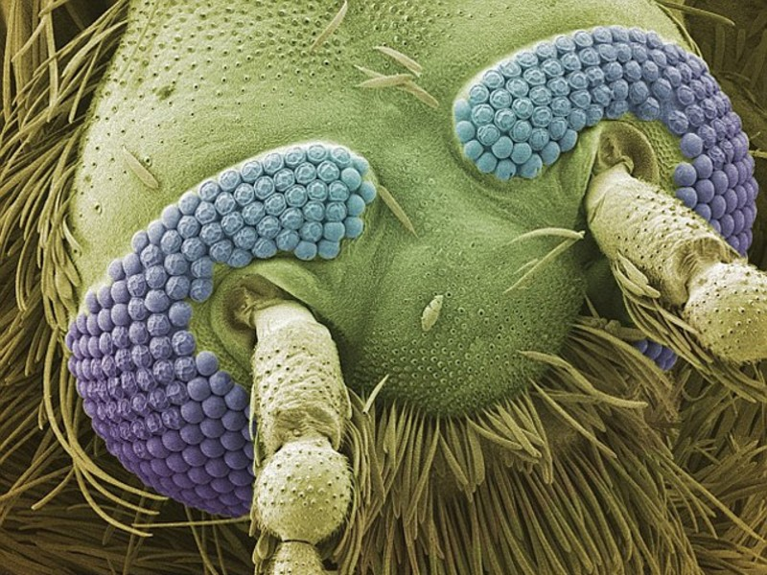
Cabeza de un mosquito

Slide 32
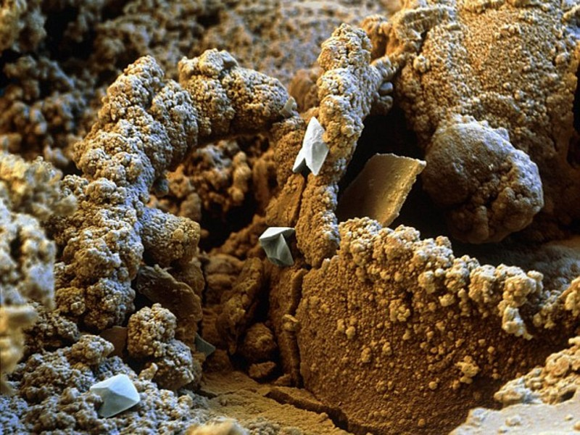
Clavo oxidado

Slide 33
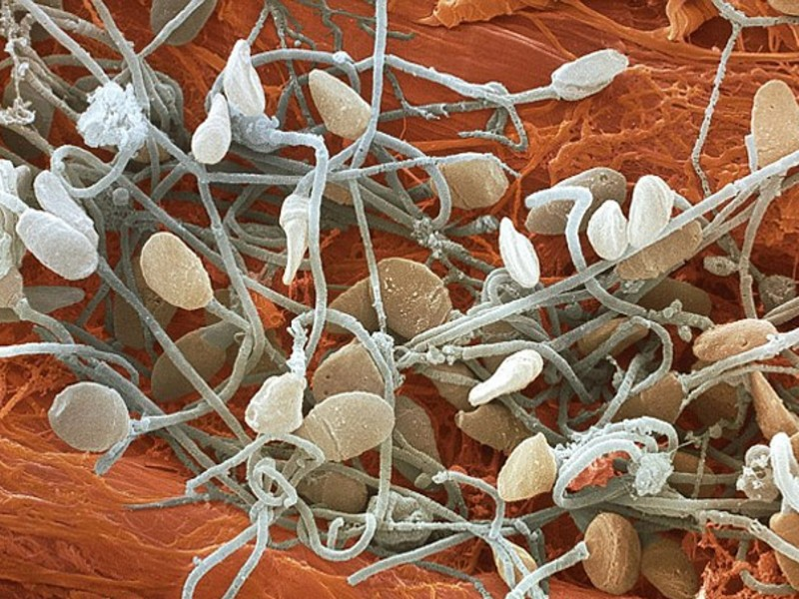
Espermatozoides humanos

Slide 34
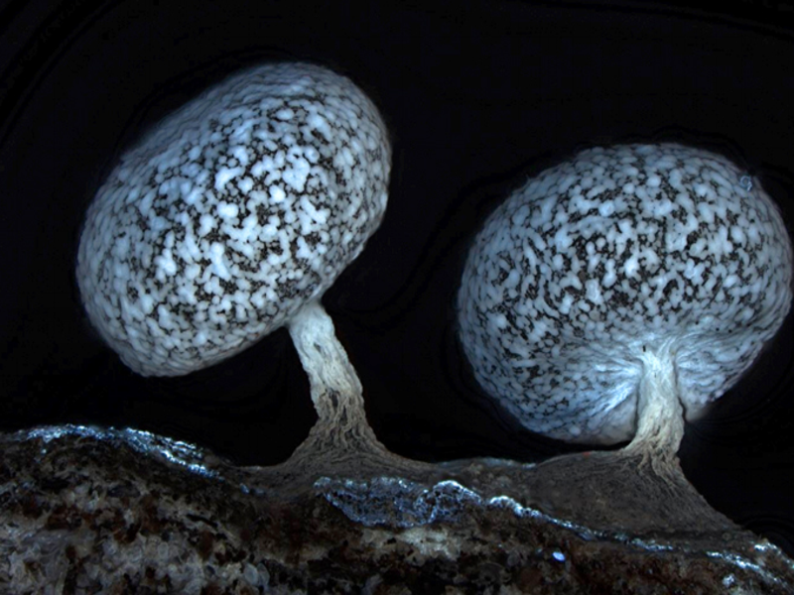
Esporas de moho

Slide 35
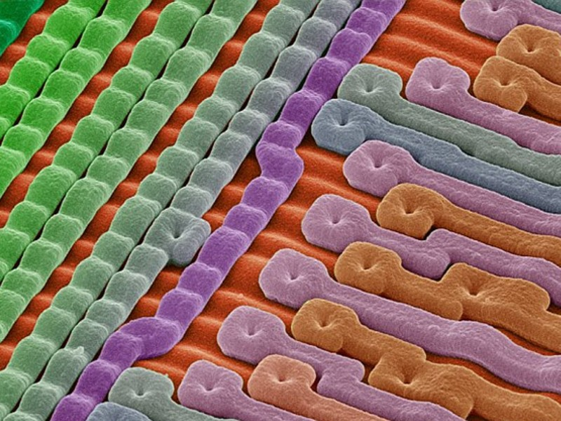
Microchip de silicio

Slide 36
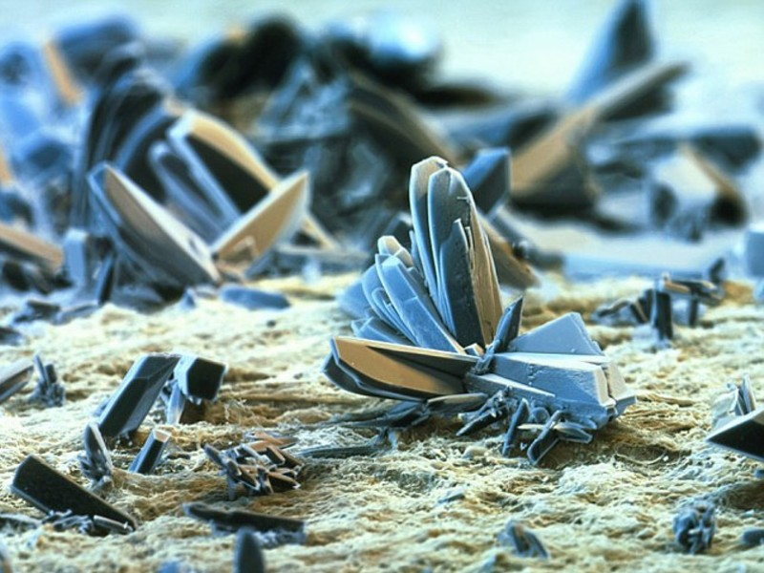
Papel de cigarrillo

Slide 37
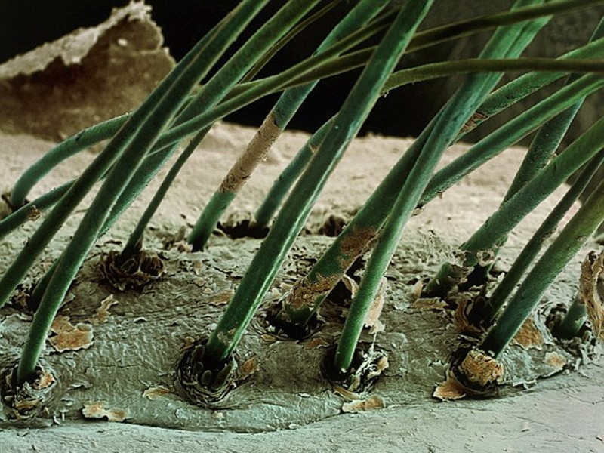
Pestañas humanas

Slide 38
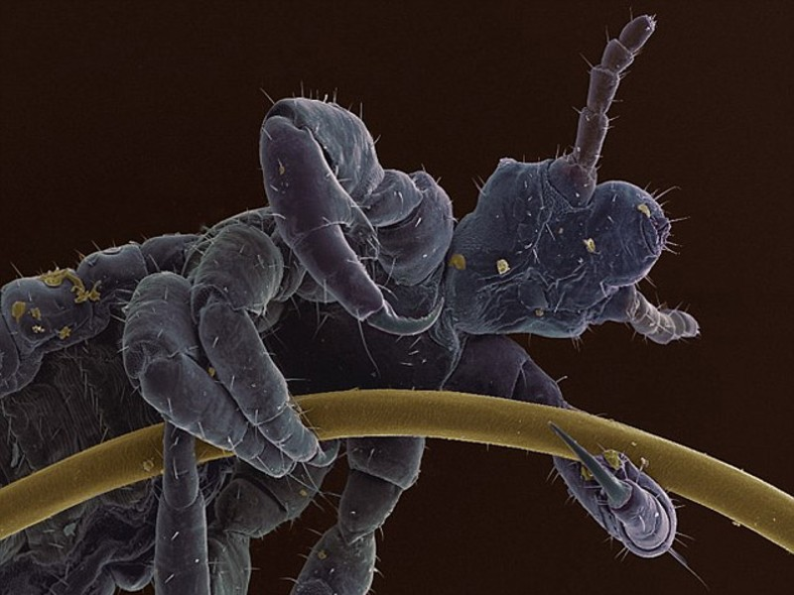
Piojo aferrado a un pelo

Slide 39
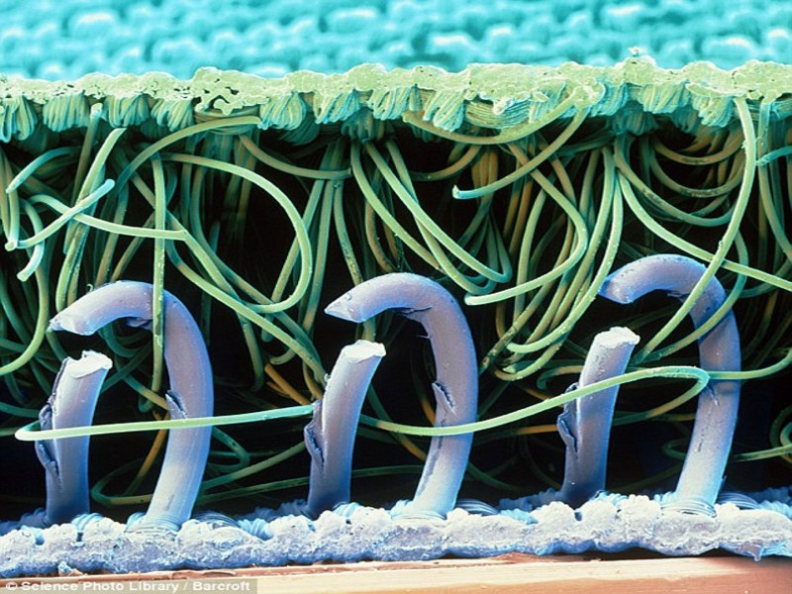
Cierre de velcro

Slide 40
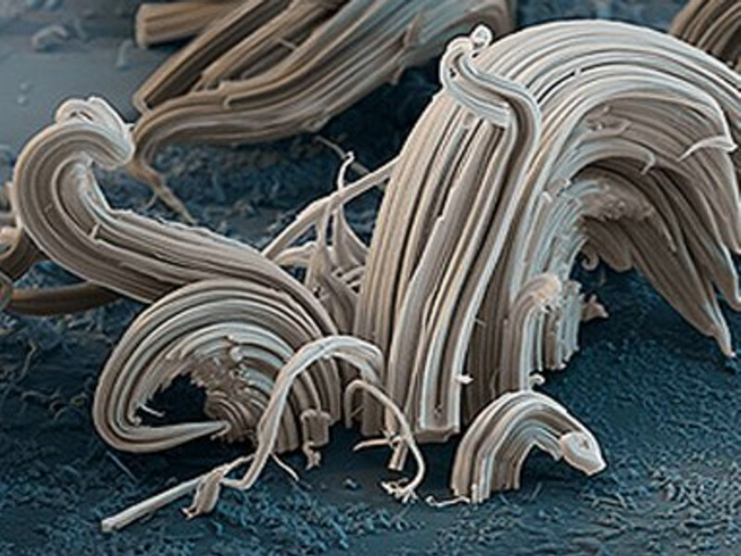
FIN

Slide 41



Accede a la sección que desees desde aquí:
Propia Creación
De la Red
Dedicatorias | Fechas Especiales | Graciosos
Historia y Arte | Lugares | Musicales
Naturaleza y Ciencias | Política | Reflexión
Religiosos | Románticos | Salud
Dedicatorias | Fechas Especiales | Graciosos
Historia y Arte | Lugares | Musicales
Naturaleza y Ciencias | Política | Reflexión
Religiosos | Románticos | Salud
Si deseas recibir pps periódicamente en tu correo electrónico subscríbete aquí:

